Slide 1
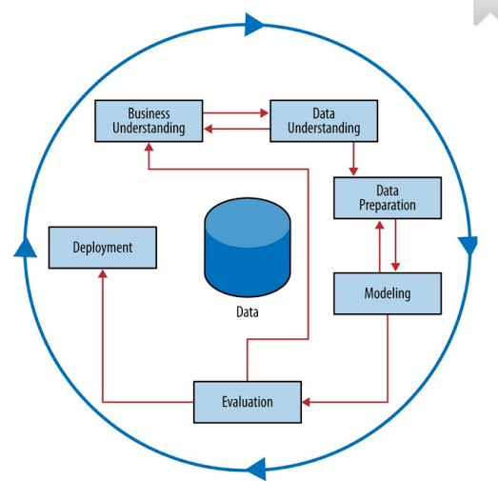
Ciclo CRISP-DM

Slide 2
Problema de negócio
O contexto não foi definido. Entretanto, para contextualizar o projeto estarei adotando a seguinte abordagem:
Contexto: Uma empresa chamada QualityShoes opera no ramo de e-commerce dentro da área de artigos esportivos. Como a empresa ainda não tem um time de dados estruturado, ela fez um contrato com uma empresa de consultoria especializada no ramo de transformação digital. Com esse contrato, fui chamado para atuar como cientista de dados. Comecei a marcar algumas reuniões com as áreas de negócio da empresa cliente, e após uma primeira reunião com o CFO da quality e o nosso time de dados, constatamos que o primeiro projeto a ser realizado deveria ser a projeção de receita bruta/líquida. O portfólio da quality é bem amplo, com mais de 100 mil clientes atacadistas e varejistas. A ideia inicial do projeto é entender as principais variáveis que estão correlacionadas à receita e retirar insights importantes para o time de negócio.
Objetivo de negócio: Projeção de receita para os próximos 6 meses

Slide 3
Problema de negócio
Entendimento do negócio:
1. Qual a motivação:
* A projeção de receita nos próximos 6 meses surgiu a partir da necessidade de desenhar o melhor budget para investimentos nas áreas da empresa, quanto mais seguro é a minha predição receita, menos riscos a empresa estará correndo com investimentos mais arriscados.
2. Qual a causa raíz do problema:
Dificuldade em determinar o melhor budget para investimentos internos.
3. Quem é o dono do problema:
Diretor financeiro (CFO) da QualityShoes
4. Qual é o formato da solução?
Granularidade: Previsão de receita diária nos próximos 183 dias (6 meses)
Tipo de problema: Previsão de receita (Regressão)
Potenciais métodos: Séries temporais e regressão com algumas modificações
Formato de entrega:
* O valor total da receita líquida no final dos 6 meses.
* A entrega será pelo app do streamlit
* Checagem trimestral

Slide 4
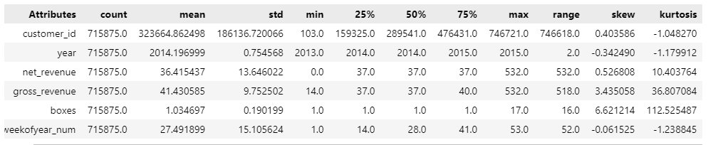
Conhecimento sobre os dados
Atributos numéricos

Slide 5
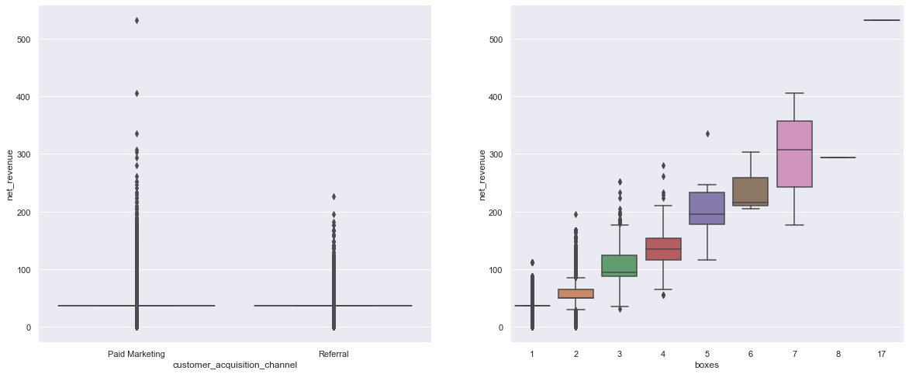
Conhecimento sobre os dados
Atributos categóricos

Slide 6
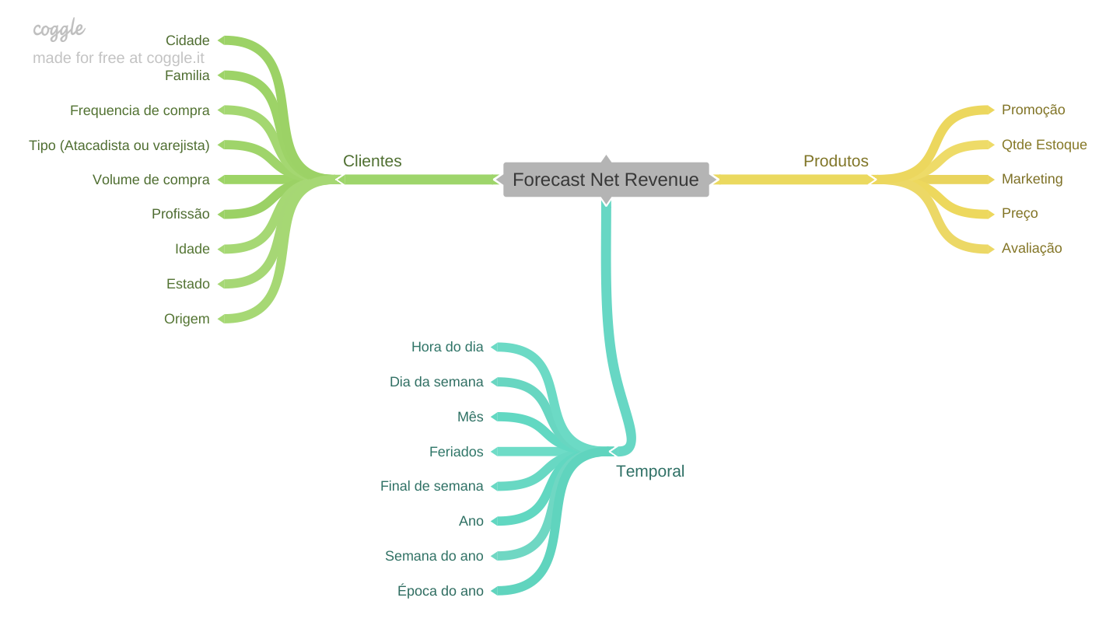
Preparação dos dados
Possíveis features
- Quais dados complementares você julga que seriam importantes para incrementar suas análises em relação a resultados de vendas e análises sobre os clientes?

Slide 7
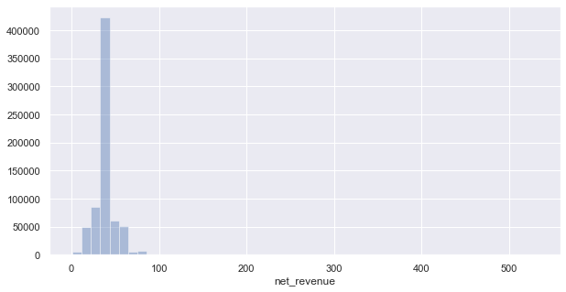
EDA – Exploratory Data Analysis
Univariada - Variável target
Obs: A maioria dos algoritmos de ML foram performados com algumas condições, e uma delas, normalmente, é a curva de distribuição da variável target, de forma que quanto mais se aproxima de uma variável normal, melhor é o seu resultado.
Por isso, precisamos transformar a variável target de forma que corresponda a uma curva normal ou pelo menos tenha uma aparência semelhante.
Existem várias técnicas de transformação, como por exemplo o uso do log.

Slide 8
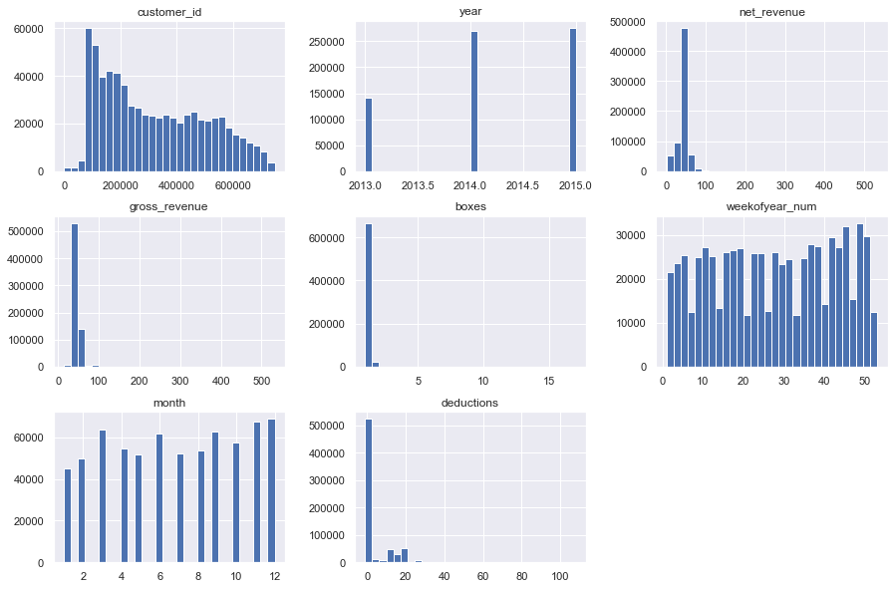
EDA – Exploratory Data Analysis
Univariada - Variáveis numéricas

Slide 9
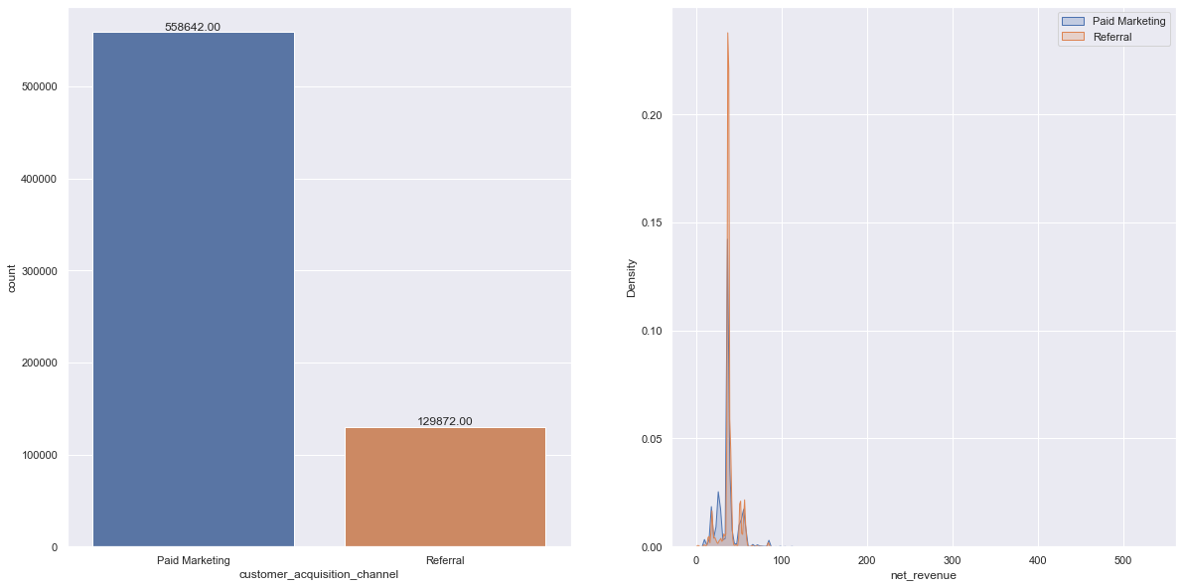
EDA – Exploratory Data Analysis
univariada - Variáveis categóricas

Slide 10
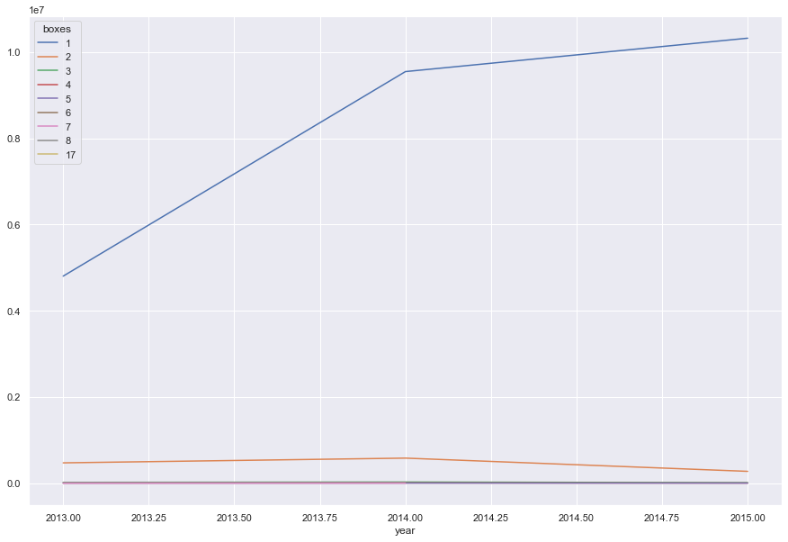
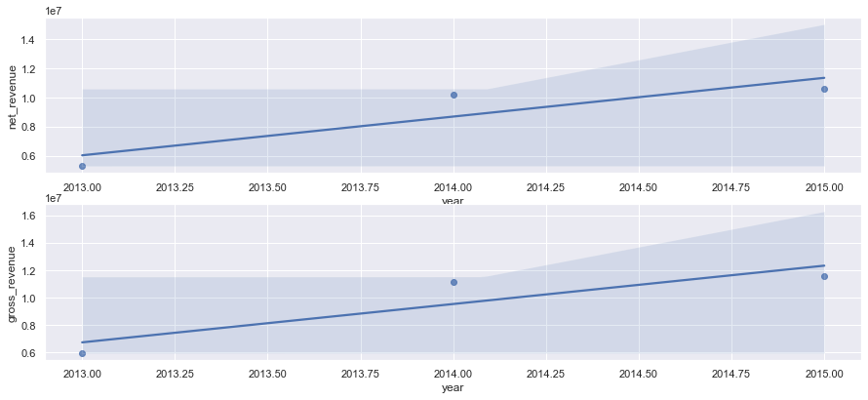
EDA – Exploratory Data Analysis
Análise bivariada

Slide 11
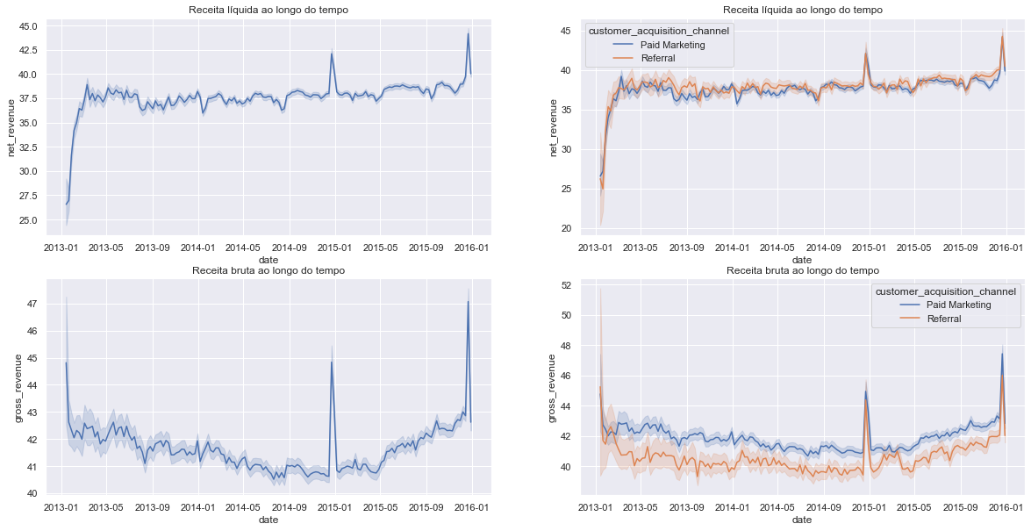
EDA – Exploratory Data Analysis
Análise bivariada

Slide 12
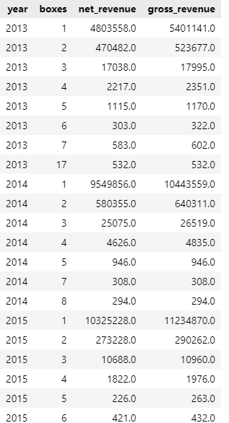
EDA – Exploratory Data Analysis
- Aponte resultados de vendas por ano: Gross Revenue, Net Revenue, Boxes (em Gráfico e Tabela)

Slide 13
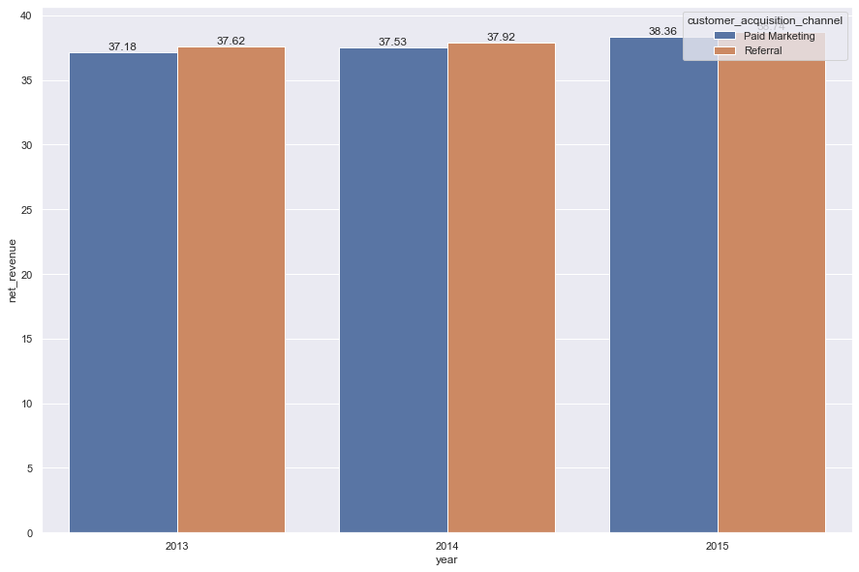
EDA – Exploratory Data Analysis
- Qual customer_acquision_channel teve maior Ticket Médio em 2013 e em 2015?

Slide 14
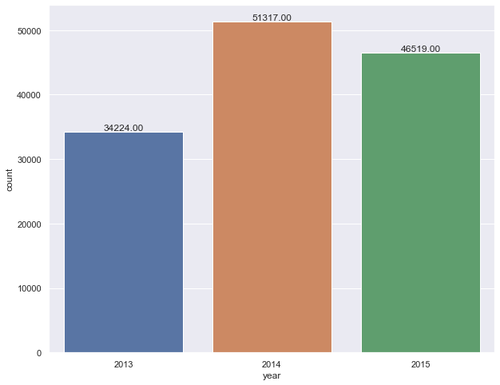
EDA – Exploratory Data Analysis
- Número de clientes únicos por Ano e comparativo desse resultado 2013x2015 (em gráfico e tabela)

Slide 15
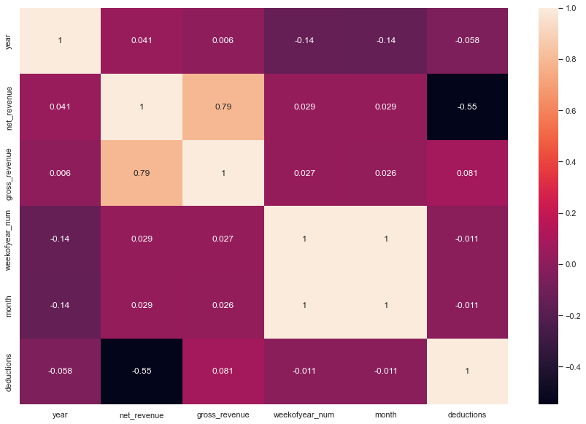
EDA – Exploratory Data Analysis
Análise multivariada

Slide 16
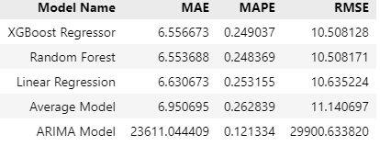
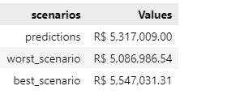
Performance Model

Slide 17
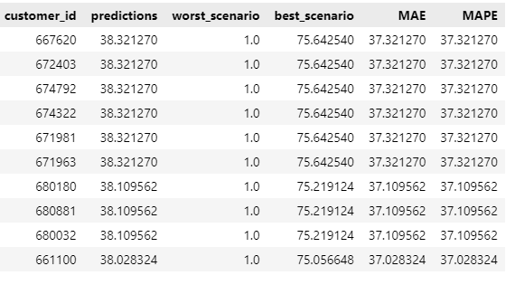
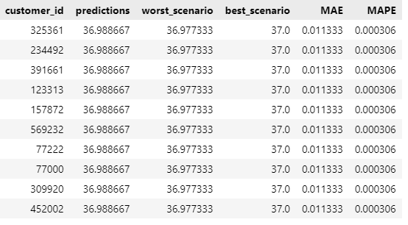
Performance Model
Top 10 piores clientes para predição
Top 10 melhores clientes para predição

Slide 18
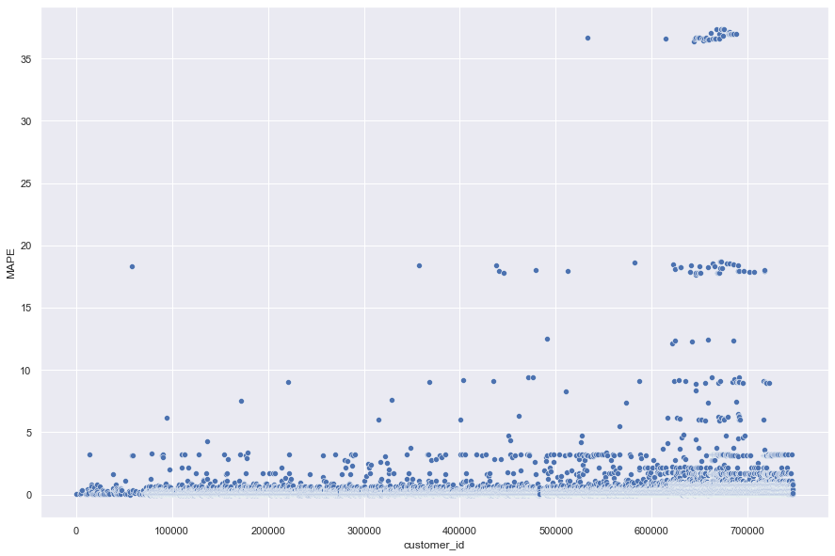
Performance Model

Slide 19
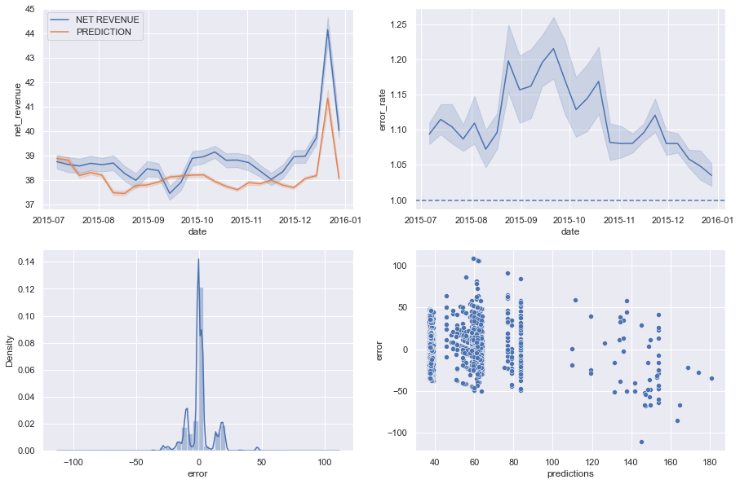
Performance Model

